Slide 1
pyqt5와 keras를 이용한 오목AI
20191630 유상록
20191638 이민재
소프트웨어 프로젝트2 AD발표

Slide 2
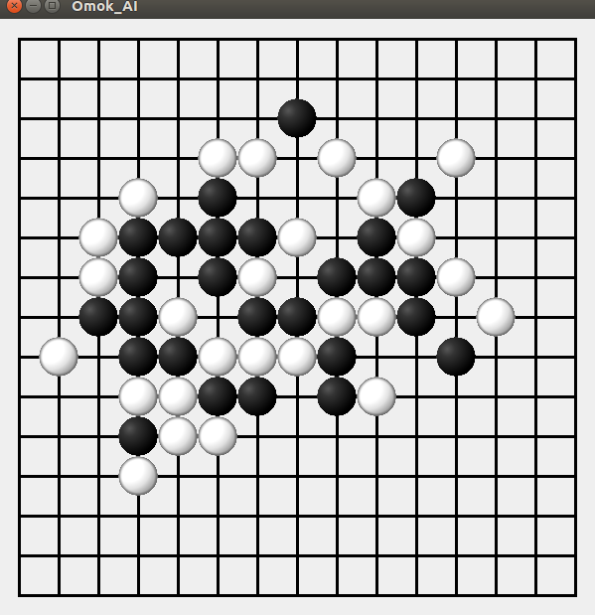
제작 동기 및 목표 설정
AD프로젝트를 준비하면서 2학기 때는 간단한 인공지능을 구현해보고 싶었다.
사람을 능가하는 인공지능을 만들어 보고 싶었다.
(feat. 타도 윤현승)

Slide 3
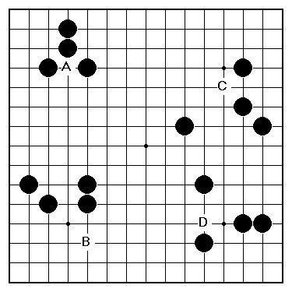
게임 규칙
사람은 검은돌, 컴퓨터는 흰돌로 오목을 둔다.
5개의 돌이 연속으로 있으면 승리한다.
흰돌과 검은돌의 밸런스를 위해 검은돌에 제약사항을 추가했다.
1.삼삼 금지
2.사사 금지
3.6목 금지

Slide 4
1)GUI구성
def draw(self):
for i in range(15):
for j in range(15):
if self.omok_pan[i][j] == 1:
label = QLabel(self)
label.setGeometry(QtCore.QRect(j*40, i*40, 40, 40))
label.setPixmap(QPixmap("./black.png").scaled(40,40))
label.show()
elif self.omok_pan[i][j] == 2:
label = QLabel(self)
label.setGeometry(QtCore.QRect(j*40, i*40, 40, 40))
label.setPixmap(QPixmap("./white.png").scaled(40,40))
label.show()
def paintEvent(self,event):
painter = QPainter(self)
pen = QPen(Qt.black,3)
painter.setPen(pen)
for i in range(15):
painter.drawLine(20,20 + i*40,580,20 + i*40)
for i in range(15):
painter.drawLine(20 + i*40,20,20 + i*40,580)

Slide 5
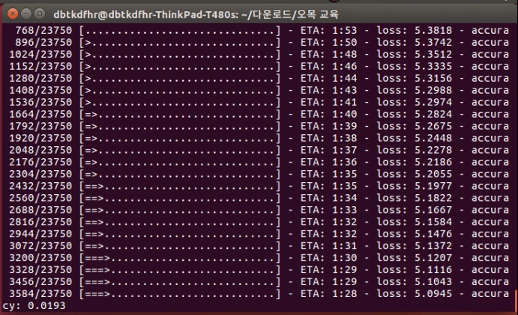
AI 학습 (Convolutional Neural Network)
오목 기보를 이용해 오목판의 현재 상태를 input
다음 둘 위치를 output으로 한 data set을 모은 후
CNN을 이용하여 학습시켰다.

Slide 6
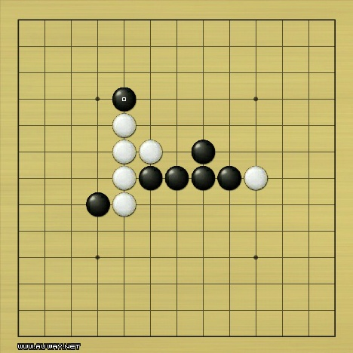


Slide 7
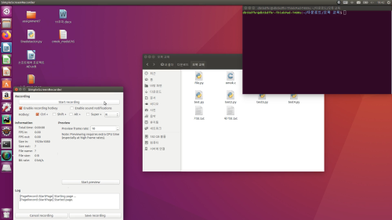
시연 영상

Slide 8
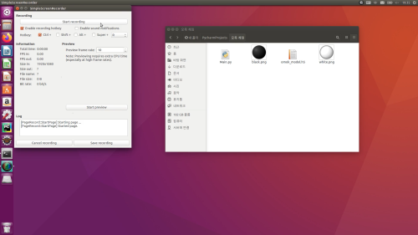
시연 영상

Slide 9

감사합니다!!

